Slide 1
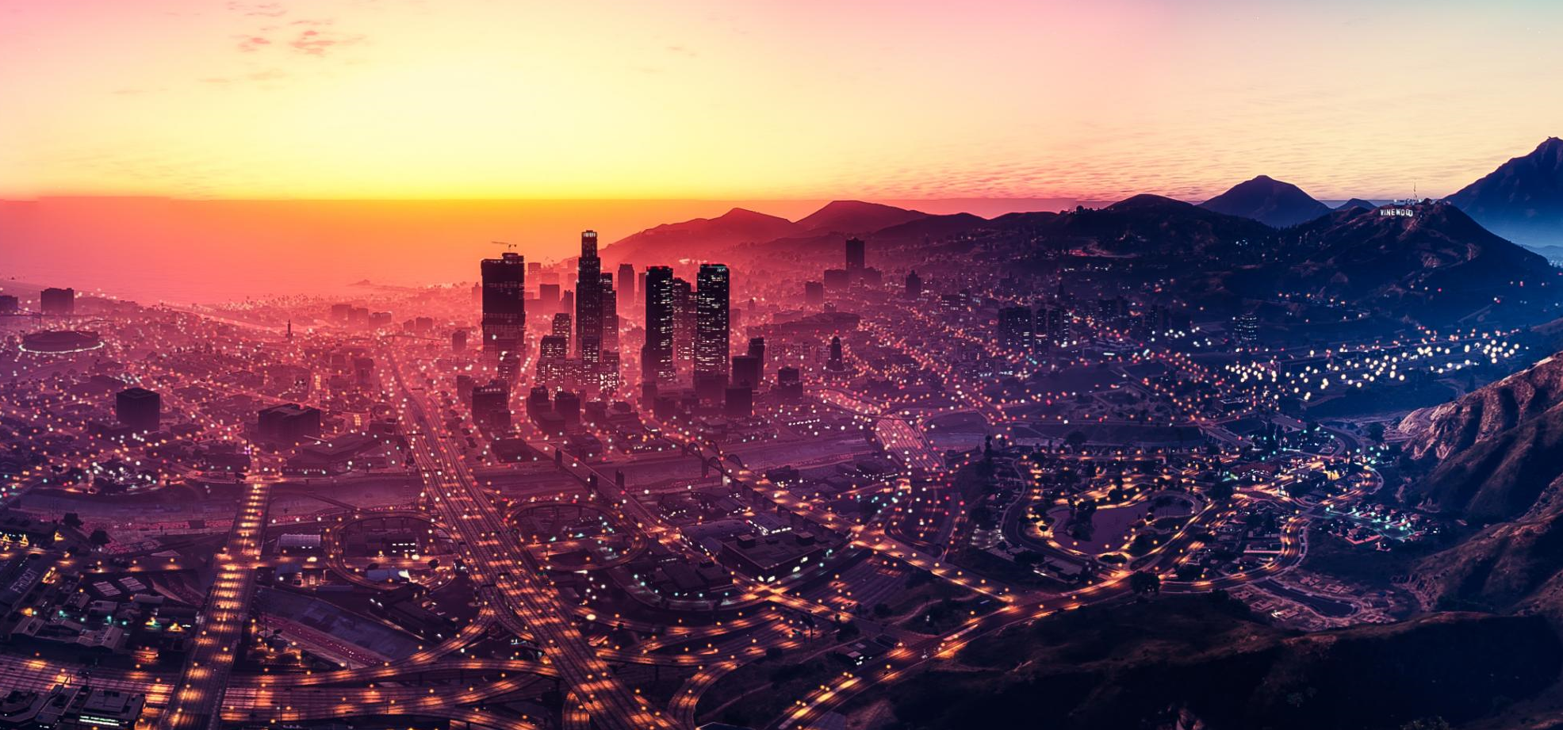
Office de tourisme de Los Santos - Présentation
Louis LECARDONNEL – Baptiste MASOUD

Slide 2
La ville « fictive » de Los Santos
Tiré de la saga Grand Theft Auto
Inspirée de Los Angeles
Pourquoi a-t-on choisi ce lieu ?
Jeu mythique
Parle à la majorité

Slide 3
Le travail effectué
Création d’un site Internet représentant l’office du tourisme de la ville
HTML5 – CSS3 – JS
Lien avec le projet tutoré

Slide 4
Répartition du travail
Baptiste
Header
Page monuments
Balise hr (soulignage arc-en-ciel)
Rapport
Tooltip image
Louis
Header
Page d’accueil / histoire
Javascript (affichage carte)
Page contact
Footer
Présentation

Slide 5
Environnement de travail
IDE Atom
Paquet teletype : Collaborer en temps réel sur un (ou plusieurs) fichier(s)
Paquet html-preview : Affichage en temps réel de la page html
GitHub
Mise en place d’un dépôt GitHub afin de stocker et modifier le projet

Slide 6
Baptiste – Explication Tooltip

Slide 7
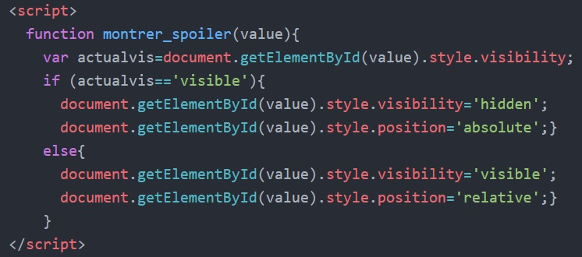
Louis – Explication Javascript
Affichage de la map :
Action de la fonction au clic sur le lien
Code Javascript qui modifie le CSS de la page

Slide 8

Conclusion
Projet qui a permis d’approfondir des notions et d’en découvrir de nouvelles
Mise en pratique concrète de la conception de documents
Projet qui nous tenait à cœur (Grand Theft Auto)
Améliorations possibles : footer plus élaboré, incorporation de JS dans plus d’éléments, meilleure design des pages

